Slide 1


Как уберечь себя от преступлений.
Презентация по ОБЖ
Выполнил учитель МБОУ «ООШ с.Дубовка»
Голоднов Алексей Владимирович

Slide 2
Чтобы уберечь себя от преступлений и насилия, совсем необязательно иметь чёрный пояс в каком-либо виде борьбы или носить с собой газовый баллончик или травматическое оружие.
Эффективная профилактика преступности основана главным образом на здравом смысле.
Конечно, невозможно стать полностью неуязвимым для преступников: всегда существует определённый риск оказаться не в том месте и не в то время. Но тот, кто воспользуется советами, изложенными в этой презентации, может значительно повысить свою безопасность.

Slide 3

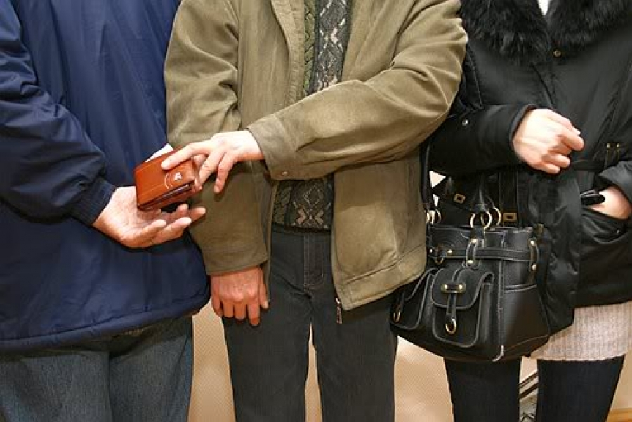
УЛИЧНОЕ ВОРОВСТВО

Slide 4

Наиболее любимы ворами-карманниками общественные места. Там, где толчется больше народу, — рынки, ярмарки, базары, большие магазины, вокзалы и пр. И там тоже не где попало, а в местах наибольшей концентрации людей.
Поймать вора-карманника очень непросто. Так как “виртуозу”, таскающему чужие кошельки, обычно помогают еще несколько подручных, прикрывающих и охраняющих его. Но более всего помогаем... мы. Мы с вами! Мы даже больше, чем его подручные, потому что провоцируем, балуем преступников тем, что не заботимся о своем кошельке.
Несколько простейших советов как уберечь свой кошелёк.
1.Не надо совать деньги (и документы тоже) в задний карман брюк.
2. Не гарантируют сохранность кошелька карманы на верхней одежде. Особенно боковые. Особенно если одежда расстегнута и распахнута.
3. И вообще кошелек лучше оставить дома. Деньги, рассованные по карманам, менее заметны, чем объемное портмоне, и их гораздо труднее вытащить.
4. Наибольшую (но не абсолютную) защиту обещают внутренние карманы на пиджаках и кофтах. Особенно если они застегиваются. Только не надо стучать по ним руками. И не надо проверять каждую минуту, не украли ли их. Теперь, конечно, украдут.
5. Всегда обращайте внимание на людей, которые находятся вокруг вас. Особенно не покупающих товар.
6. Не надо совать кошелек в сумки, куда вы складываете купленные продукты.
7. Удобней и безопасней перед походом в магазин деньги рассортировать и разложить по разным местам. Мелочь — во внешний карман. Средние купюры — во внутренний. А самые крупные, которые вы взяли “на всякий случай”, — еще поглубже. Но лучше всего брать столько денег, сколько вам необходимо, чтобы впоследствии меньше расстраиваться.

Slide 5
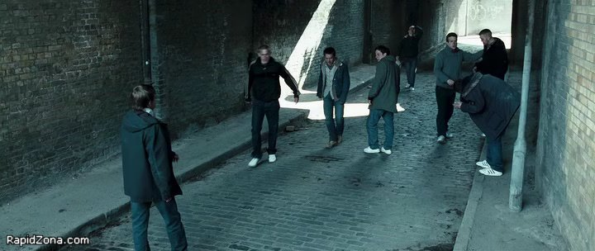
КАК ИЗБЕЖАТЬ НАПАДЕНИЯ НА УЛИЦЕ

Slide 6
1. Начнем со времени. Со времени прогулок.
Почему-то более всего мы опасаемся показываться на улицах после часа ночи. Нам кажется, что именно тогда переулки и подворотни кишат преступным элементом. Меж тем статистика убедительно доказывает, что наибольшее количество уличных преступлений случается с 20 до ноля часов. То есть в период, когда еще даже запоздавшие дети во дворах играют, — мама, всего-то еще десять часов! Может, лучше детей в порядке эксперимента выпускать на прогулки после трех часов ночи, когда хулиганы и насильники уже спят?
2. Если говорить не о часах, а о днях, то наибольшие опасения внушают дни авансов и получек на предприятиях, когда преступник активизируется, выходя на охоту за легкими деньгами, а на улицах заметно прибывает граждан в не очень трезвом состоянии. Серьезную опаску должны вызывать выходные, и особенно праздничные, дни, когда улицы просто-таки перенасыщены опасностями.
3. Из времен года безопасней всего, конечно, зима; Мало найдется бандитов, способных в январскую вьюгу высидеть несколько часов под кустами в горсаду в ожидании случайной жертвы. Зимой преступные происшествия смещаются ближе к теплу — в подъезды, подвалы, бойлерные и т. п. любимые преступниками помещения.
4. Теперь о месте действия. Пойдем от большего к меньшему. В любом городе существуют свои потенциально опасные районы. Либо это в худшем смысле слова рабочие поселки, либо кварталы, примыкающие к исправительно-трудовым учреждениям, либо районы, где идет дележка территорий молодежными группировками. Все совершенно индивидуально, и надо просто знать местные условия. К общепризнанным неблагополучным в криминогенном отношении зонам относятся кварталы, прилегающие к вокзалам и аэропортам, уличным рынкам, паркам и городкам молодежных общежитии. Почти всегда за счет удаленности от штабных правоохранительных учреждений окраины городов представляют большую угрозу, чем центр. Небезопасны дворы, расположенные в непосредственной близости к местам периодического массового скопления людей — стадионам, кинотеатрам, дворцам спорта, дискотекам, базарам, торговым центрам и пр. Понятно, что чем больше людей, тем больше предпосылок для возникновения преступлений. И, наоборот, чем меньше людей, тем спокойней жизнь. В тундре или пустыне, где плотность населения меньше одного человека на сто квадратных километров, надо еще умудриться отыскать преступника, который захочет покуситься на вашу честь или кошелек, еще надо попотеть, преодолевая сотни километров безлюдных пространств.

Slide 7
Более того, даже в относительно мирных районах мы умудряемся отыскать опасные места. Вместо того чтобы безлюдной ночью идти по хорошо освещенной улице, мы, срезая путь, бредем по полутемным проходным дворам, через новостройки, запущенные скверы и пустыри. Двигаясь по тротуару, жмемся к темным кустам, стенам домов, заборам. Этим нарушаем правила личной безопасности, рискуя тем, что нас в любое мгновение могут, ухватив за одежду, утянуть за близкий забор или в темный подъезд.
Отдельный разговор о поведении, провоцирующем насилие. Девочки 14—17 лет становились жертвами насилия вдвое чаще своих старших 18—23-летних подруг.
Уверен, если бы слабый пол продумывал последствия своих действий — как одеваться, где ходить, с кем знакомиться и прочее, — 90% насильников остались бы без потенциальных жертв.
Чтобы избежать уличных “приключений”, НАДО:
1. Избегать ночных путешествий.
2. Надевать не привлекающую внимания, удобную для бега одежду и обувь. Дорогую оставить дома.
3. Снять и спрятать в “тайники” на одежде все деньги, украшения, дорогие часы и пр.
4. Взять средства защиты.
5. Попросить проводить вас хозяев квартиры, где вы задержались, или кого-нибудь из гостей.
6. На улице стараться находить попутчиков, идущих с вами в одну сторону.
7. Не ходить по потенциально опасным районам: вблизи вокзалов, рынков, парков, “молодежных” районов... И прочим с дурной славой местам вашего города.

Slide 8
8. Не ходить по темным улицам, проходным дворам, пустырям, новостройкам, скверам и паркам, пытаясь срезать путь. Ночью самый короткий путь — безопасный.
9. В чужом городе необходимо узнать о безопасных маршрутах заранее.
10. Ночью, перед тем как выйти на улицу, наметить наиболее безопасный путь по “островкам безопасности” — райотделам полиции, постам ГИБДД, охраняемым зданиям (банкам и пр.).
11. Передвигаться не по тротуару, а по проезжей части, лицом навстречу движению.
12. При этом держаться уверенно, но не вызывающе.
13. При виде потенциально опасных компаний заранее переходить на другую сторону улицы или сворачивать в проулки.

Slide 9
Что делать если вы подверглись нападению.
Ваша главная цель – выйти из критической ситуации с наименьшими потерями. Поэтому нечего играть в благородство. Если есть возможность бежать – бегите немедленно.
Чтобы быстрее и надёжнее оторваться от преследователей:
Избирайте для отступления сложный для хулиганов маршрут. Разумеется, чтобы он оказался вам по силам и не был бы для вас сложнее, чем для преследователей.
Через лёгкие для вас препятствия и неприятные для преследователей грязь, лужи, кусты, забор отступайте смело. Если преследователи и не бросят погони, они замедлят бег перед неприятной преградой. Часто погоня прекращается, если ей не предшествовала принципиальная схватка и противники не вошли в раж.
Если перед вами невысокий обрывчик, крутой склон, высокое крыльцо, можно и нужно прыгать. На пути оказалась река, пруд, смело вбегайте(прыгайте) в воду, разумеется, если вы умеете плавать и на дворе не декабрь. Преследователям это не понравится, а если нет, то в воде численное превосходство и боевые навыки реализовать труднее.
Иногда целесообразно отступать через захламлённые строительным мусором площадки новостроек(если вы знаете район и не загоните сами себя в тупик). Там можно вооружится чем-нибудь тяжёлым и твёрдым. К тому же на таких объектах бывает охрана или сигнализация.

Slide 10
Как получить помощь со стороны.
Наличие в пределах видимости случайных прохожих отнюдь не гарантирует получение помощи. Более вероятно получить её, если затронуты интересы потенциальных «помощников» или у них создать впечатление о посягательстве на их интересы и безопасность.
Помните! Встревоженные жители не планируют всерьёз защищать вас, поэтому суматоха лишь фактор, облегчающий бегство.
Пробегая мимо объекта, где есть охрана или сигнализация, и в действительно критической ситуации разбивайте стекло любым способом. Появление охраны тоже лишь фактор, облегчающий вам бегство или самооборону.
Как поступить в каждом конкретном случае, определяйте по обстановке. Вот несколько советов:
Пробегая мимо автомобиля, ударьте по нему, чтобы сработала сигнализация. В таком случае следует ожидать скорого появления решительно настроенных владельцев.
Если нападение происходит на глазах у случайных свидетелей, упорно сохраняющих нейтралитет, нужно действовать так, чтобы факт погони или драки задевал зрителей. Например, врезаться вместе с преследователями в очередь, группу ожидающих на остановке. Маневрируя так, чтобы преследователь задевал людей. Даже если вас явно защищать не станут, всё равно возмущённые возгласы, полуугрожающие жесты, толчки затруднят действия преследователей, которые вряд ли захотят умножать число своих противников.
Можно выхватить у кого-нибудь предмет для обороны, бутылку или пакет с молоком, соком, резко его разорвите и плесните содержимое в лицо нападающему. Если часть жидкости угодит на окружающих, то эффект будет ещё больше.

Slide 11
4. Если путь к бегству закрыт, лучше всего спокойно отдать грабителям требуемое. Получив своё, они обычно не склонны зверствовать. Основную сумму денег лучше носить в потайном кармане, но не в верхней – пальто или куртку при ограблении часто забирают. При этом в отдаваемом кошельке должна быть не совсем мизерная сумма, иначе вас могут тщательно обыскать, а то и нанести травму просто с досады.
5. Для возможного будущих действий по возврату имущества постарайтесь запомнить лица грабителей, татуировки на руках, особенности их разговора.
Как себя вести, когда силового контакта невозможно.
Ваша цель прежняя – выпутаться из неприятностей, а не победить в драке.
Для этого необходимо быстро оценить обстановку: предполагаемые намерения нападающих, их количество, боеспособность, вооружённость и степень агрессии; возможность вашего немедленного бегства. Ни в коем случае не дожидайтесь момента, когда вас начнут бить! В подобных условиях, чтобы добиться успеха, надо атаковать с опережением.
Начинайте действовать, внезапно. Перед решительной атакой рекомендуется провести действия по отвлечению внимания нападающих. Если вы сумеете, попытайтесь изобразить радость по поводу якобы появившейся за спинами хулиганов подмоги, либо наоборот удивление, испуг перед возникшей там же новой опасности. Эти элементарные трюки при должной искренности исполнения срабатывают неплохо и помогают подготовить вашу внезапную атаку.
Помните! Только внезапность поможет успешно начать схватку, а развить успех надо не в бою, а в бегстве-рывке сквозь открывающуюся брешь.

Slide 12
Если на вас покушался негодяй-одиночка и вам успешно удалось его свалить, всё равно немедленно бегите с места схватки, пока он не выяснил, что жив и здоров, и не осознал реальное соотношение сил.
Кого атаковать первым? Как правило, зачинщика нападения(он обычно наиболее опасен). На его долю достанется самая полноценная атака, и, если зачинщик окажется хоть временно выведенным из строя, это эффект «разгрома генерального штаба». Но иногда в зависимости от обстановки бывает удобнее сначала броситься на того, кто вооружён, или, наоборот, безоружен, или толкнуть того, кто с виду послабее или нерешительнее, на того, кто перегораживает наиболее удобный путь отступления..
Как именно атаковать? Преимущественно ударами, даже если владеете техникой бросков и болевых приёмов. В драке броски могут понадобиться главным образом для освобождения от захватов. Из множества болевых приёмов чаще других эффективнее приёмы, направленные на кисть и пальцы. Но и тут нужны мгновенное травмирующее «скручивание» одного или нескольких пальцев противника. Бить кулаком рекомендуется только тем, у кого уже поставлен резкий нокаутирующий удар, и кто знает, как это делать.
Удары должны наноситься в болезненные точки противника, не только кулаками, но и пальцами, ногами и головой, в зависимости от ситуации. Эти удары тоже должны быть отработаны дома или в секциях(кружках) самообороны.

Slide 13
Самозащита в общественном транспорте.
Все приёмы и тактика самозащиты зависят от расположения дверей, окон, наполняемости транспорта и его вида. Составляющие успешной защиты: узкий проход – тупик, отсутствие у хулиганов предметов для метания и надежда на помощь со стороны сознательных граждан.
Если хулиганы вооружены, натиск их не ослабевает, а транспорт при этом движется не по пустынной улице, то есть смысл искать спасения снаружи, где больше шансов привлечь внимания правоохранительных органов. Можно на подходе к остановке начать пробиваться к дверям, идя на прорыв(или отступая) по всем правилам уличной схватки. Если это не возможно, и позволяет физическая подготовка, можно покинуть салон через форточку, окно. При разбитие стекла как правило не бывает острых осколков, и обеспечивается «шумовой эффект», столь неприятный для хулиганов.
В поезде метро(или пригородном) имеется – стоп-кран, кнопка экстренной связи с водителем или нарядом полиции.
В электричке удобно использовать для обороны тамбуры. Где можно удерживать двери: раздвижные створки – хорошо использовать рукав одежды, ремень, шарф; ручку открывающею дверь вниз – подпирают плечом и ногой.
Иногда советуют на ближайшей остановке выскакивать из поезда и спасаться бегством, но это не всегда рационально, особенно если хулиганы местные. Оптимально пробиваться к головному вагону, к машинисту или пробежать до следующего вагона.

Slide 14
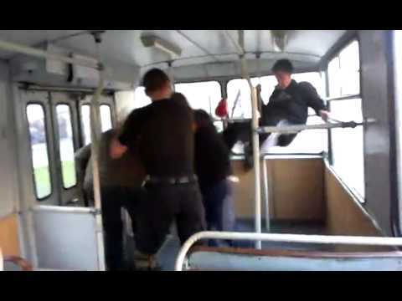

Slide 15
Самозащита в замкнутом помещении.
Особенность схватки в комнате, квартире, общежитии – наличие вокруг предметов, пригодных в качестве импровизированного оружия защиты: посуда, стол, осколок зеркала.
Стулом или табуретом действовать как дубиной, размашистыми движениями расчищать вокруг себя пространство.
Стол можно опрокинуть на нападающего или, отступая, сдвинуть в проход, образуя барьер.
Отступать в жилом доме(общежитии) надо к двери. Если дело происходит на первом-втором этаже, то попробуйте пробираться к окну.
Имейте в виду: в чужом общежитии, вместо помощи можно получить дополнительных врагов. В такой ситуации попытайтесь сделать вид, что вы бежите от пожара, за «скорой помощью».
При нападении в кафе, наоборот, следует не к выходу, а во внутренние помещения, где есть персонал, небезразличный к творящемуся безобразию.
Другой путь – согласиться на вариант «Выйдем, разберёмся!», но на выходе неожиданно устроить своим противникам, ещё не готовым к бою, какую-либо неприятность, а потом бежать. Эффективны удары головой, коленом, локтём, в затылок( впереди идущему). После того как кто-то рухнул, можно закричать – «Человеку плохо! Вызовите скорую помощь. Полиция – человека убили!».

Slide 16
Особенности схватки на лестнице.
На лестнице обороняющийся, если он находиться сверху, получает преимущество(хорошая позиция на лестничной клетки). Применять следует удары ногами.
Если отступаете по пожарной лестнице, можно лезть на крышу и поджидать преследователей наверху, но вы должны помнить, что это – последний рубеж обороны. Можно сказать преследователям что тут полно кирпичей(даже если их нет). С крыши, как правило, есть дополнительные пути отступления(на другие крыши, чердак, другая пожарная лестница), так что вы не всегда загоняете себя в тупик. Но следите чтобы ими не воспользовались ваши преследователи.
Помните о том, что в многоэтажках жители почти не пользуются лестницей и поэтому она может стать ловушкой для вас.
Необходимо всегда предусматривать и оставлять возможность прорваться наружу, например прыгнуть вниз из окна между первым и вторым этажами.
В крайнем случаи возможен и прыжок через перила лестничной клетки на нижней пролёт, в обход преследователей.
Ну и, естественно, при отступлении кричите: «Пожар!», непрерывно двигайтесь, не давая противнику опомниться.

Slide 17

Вопросы и задания.
Что следует предпринять, чтобы оторваться от преследования в общественных местах?
Какие приёмы помогут получить помощь со стороны в действительно критической ситуации?
Предложите действия по отвлечению внимания хулиганов, предпринимаемые перед решительной атакой.
В каких домах(5-этажных или многоэтажных) не рекомендуется пользоваться для ухода от погони лестницей и почему?

